Slide 1

Билибино
2045
Новый взгляд в настоящее

Slide 2
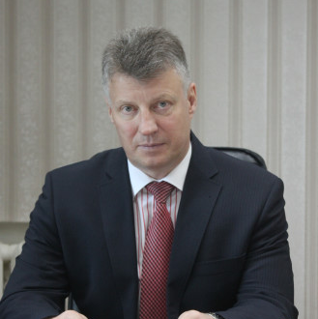

Центр экономического роста Чукотки
Евгений Сафонов
Глава Администрации муниципального образования Билибинский муниципальный район
Миссия Билибинского района – стать центром экономического роста Чукотки и всей Восточной Арктики, местом, где планирование перемен определяет будущее развитие всего региона.
Наша главная задача сегодня – повысить качество жизни в суровых климатических условиях. Все реализуемые и запланированные проекты соотносятся не только с региональными и национальными планами, но прежде всего — с запросами и потребностями жителей.
Вместе с жителями мы провели большую работу, посвященную оценке и планированию изменений в Билибино – итог этой работы закреплен в мастер-плане, который описывает, как именно мы сделаем наш район местом для комфортной жизни, самореализации и устойчивого развития.

Slide 3


Мнение бизнеса и жителей города
При разработке мастер-плана были проведены 47 глубинных интервью, десятки опросов и стратегических сессий, получено более 60 идей новых проектов, описывающих, каким видят свой район жители Билибино.
Развитие человеческого капитала
Обеспечение устойчивого экономического роста
Повышение качества
городской среды
Эффективное управление городом
Развитие среднеспециального образования
Создание новых рабочих мест
Модернизация коммунальной инфраструктуры города
Развитие цифровых сервисов и платформ
Модернизация объектов культуры и образования
Усиление продовольственной безопасности
Строительство нового жилья
Комфортный удобный город с развитой инфраструктурой
Вовлечение населения в развитии города
Увеличение количества узких специалистов в больницах
Развитие сервисной экономики, рост МСП
Развитие индустрии гостеприимства
Создание единой команды города
Разнообразие досуга, модернизация пространств для творчества и самовыражения
Модернизация оленеводства
Благоустройство города (освещение, фасады, дворы, крытые игровые пространства)
Ключевые приоритеты по мнению
властей и крупного бизнеса
Ключевые приоритеты по мнению
собственников бизнеса
Ключевые приоритеты по мнению местных жителей

Slide 4

Участвовать создавать менять
Антон Турчинский
Член молодёжного совета фонда «АТР АЭС»
Для того, чтобы сделать наш северный город привлекательным местом для жизни молодежи, я считаю важным развивать социо-культурные и спортивные запросы жителей.
Вовлечение молодежи и подрастающего поколения в реализацию волонтерских проектов и социальные инициативы будет способствовать не только развитию патриотизма, но и воспитает в жителях бережное отношение к проводимым инфраструктурным изменениям.
Чем больше каждый из нас будет вовлечен в проекты города, тем выше будет чувство ответственности и принадлежности к родному месту, также это создаст возможности для личностного роста и профессионального развития.

Slide 5
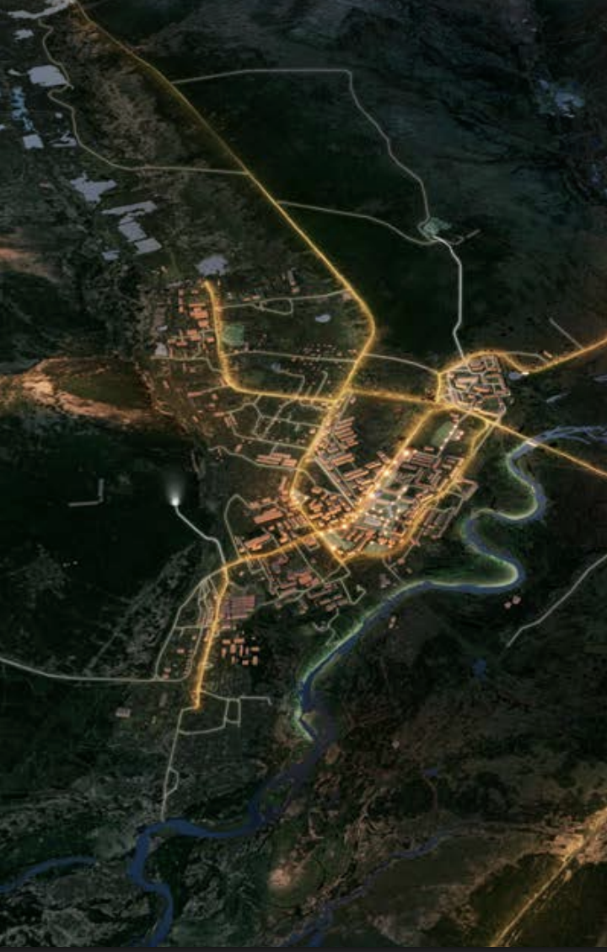




БИЛИБИНО – ЦЕНТР ГЕОЛОГИЧЕСКИХ ИССЛЕДОВАНИЙ И ЗОЛОТОДОБЫЧИ
Центр геологических исследований и золотодобычи
Первая атомная электростанцией
в Арктике
Уникальная природа Арктики и самобытная культура коренных жителей
ЗНАЧИТЕЛЬНЫЙ РЕСУРСНЫЙ ПОТЕНЦИАЛ
более 60 % добычи золота региона
ВЫСОКАЯ ДОЛЯ НАСЕЛЕНИЯ В ТРУДОСПОСОБНОМ ВОЗРАСТЕ
около 2/3 общей численности населения
НАЛИЧИЕ КРУПНЫХ ДОБЫВАЮЩИХ ПРОЕКТОВ
как действующих, так и находящихся в стадии разработки
СРЕДНЕДУШЕВЫЕ ДОХОДЫ В ТРИ РАЗА ПРЕВЫШАЮТ РАСХОДЫ
район привлекателен для временной входящей миграции

Slide 6



БИЛИБИНО
– центр экономического роста Восточной Арктики
+ 5900
новых рабочих мест
+116 млрд руб.
Прирост ВГП с учетом реализации мероприятий
39 тыс. м2
Новых жилых площадей
+3,8 млн.руб/чел.
Производительность труда
Развитие человеческого капитала
Устойчивый экономический рост
Качественная городская среда
Эффективное управление городом

Slide 7
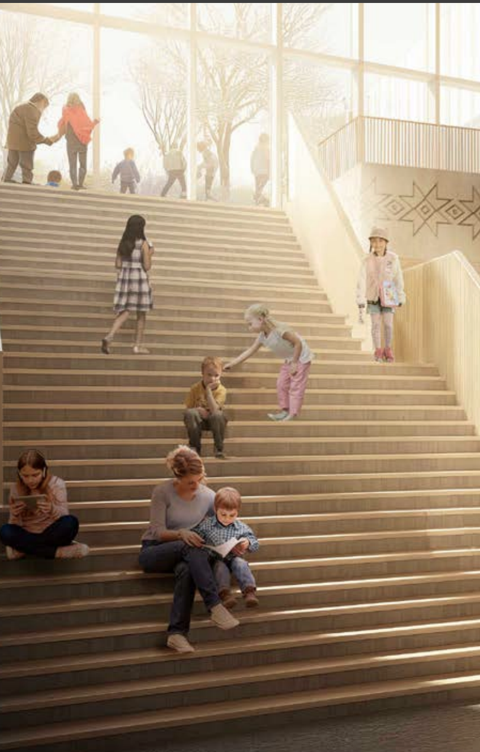

Развиваем человеческий капитал
Задачи
Инструменты
Развитие среднеспециального образования
Модернизация объектов образования и культуры
Увеличение количества узких специалистов в больницах
Разнообразие досуга, модернизация пространств для творчества и самовыражения
Капитальный ремонт и обновление материально-технической базы детских садов
Создание Технической школы будущего в составе Билибинского кластера науки и техники
Расширение Краеведческого музея им. Г. С. Глазырина
Строительство ФОК
Строительство крытой многофункциональной спортивной площадки в с. Островное
Приобретение автомобиля для доставки пациентов и мед.работников до ГБУЗ «Чукотская окружная больница»
Приобретение модульного фельдшерско-акушерского пункта в с. Илирней
Единовременная компенсационная выплата прибывшим медицинским сотрудникам
20%
Увеличение числа жителей Билибино из числа молодежи
+80 %
Индекс удовлетворенности качеством дошкольного, школьного, среднего, дополнительного образования
100%
Учреждений культуры и спорта находятся в удовлетворительном состоянии

Slide 8
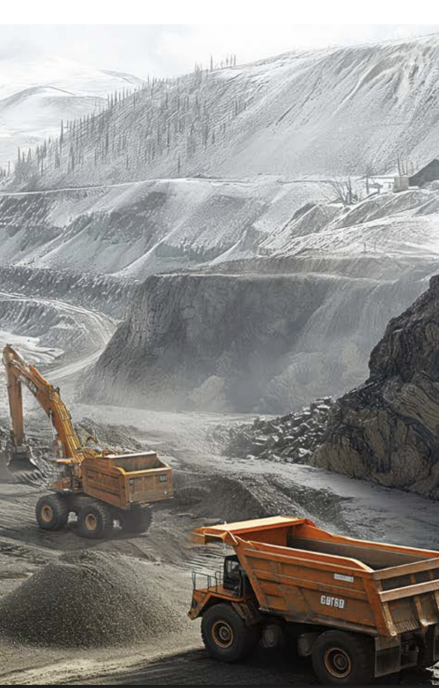

Строим устойчивую экономику
Задачи
Инструменты
Стимулирование роста малого и среднего предпринимательства
Создание новых рабочих мест
Усиление производственной безопасности
Модернизация оленеводства
Реконструкция аэропорта и запуск новых маршрутов воздушного сообщения
Круглогодичная доставка грузов
Поддержка МСП работающих в ндустрии гостеприимства, продовольственного обеспечения
Рост транспортно-логистического значения благодаря строительству автодорог Колыма — Омсукчан - Омолон — Анадырь с подъездом до Билибино и Баимский ГОК — Билибино — мыс Наглейнын
Реализация инвестиционного проекта по освоению Баимской рудной зоны, месторождений золота
Капитальный ремонт автодороги Билибино-Анюйск.
Развитие агропромышленного комплекса
>5900
новых рабочих мест
+30%
Рост малого и среднего предпринимательства
в 3,2 раза
Рост благосостояния жителей города
91,4 млрд руб.
Объем добычи полезных ископаемых (вклад ВГП)

Slide 9
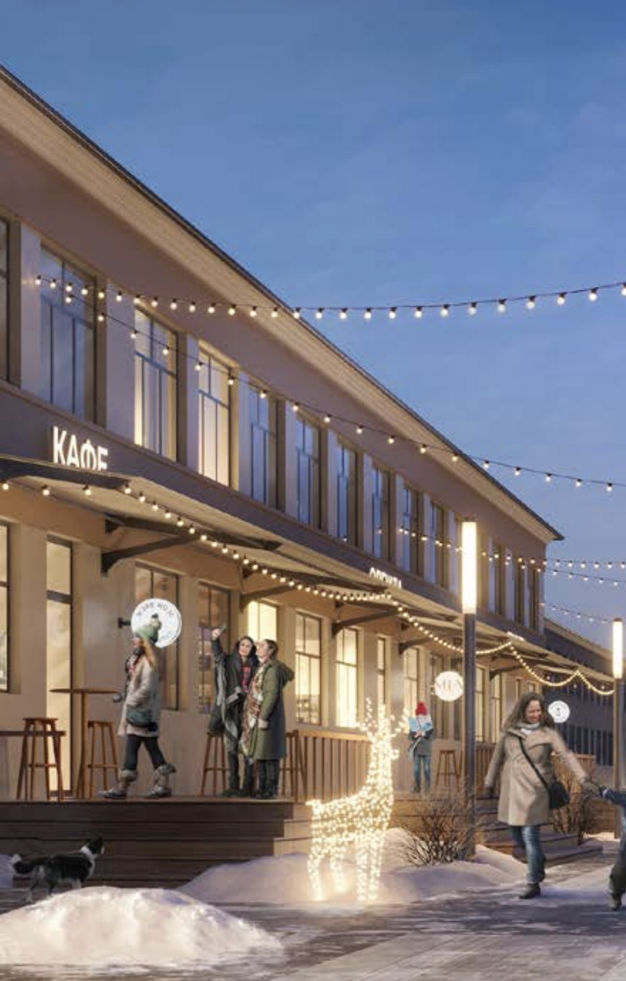

Создаем комфортную городскую среду
Задачи
Инструменты
Модернизация коммунальной инфраструктуры города
Строительство нового жилья
Развитие индустрии гостеприимства
Благоустройство (дворы, зоны отдыха в черте города и за его пределами)
Введение новых объектов жилья
Благоустройство дворовых и общественных территорий
Открытие новых объектов общественного питания, услуг
Строительство крытых детских площадок
Участие в конкурсах на создание комфортной городской среды;
Подключение территории к ВОЛС;
Реконструкция сетей ГВС, ХВС, ТС города.
Строительство гостиничного комплекса
39 тыс. м2
новых жилых площадей
100%
Замена инженерных сетей
+5
Новых общественных мест для досуга
100 %
Бетонирование дворов

Slide 10
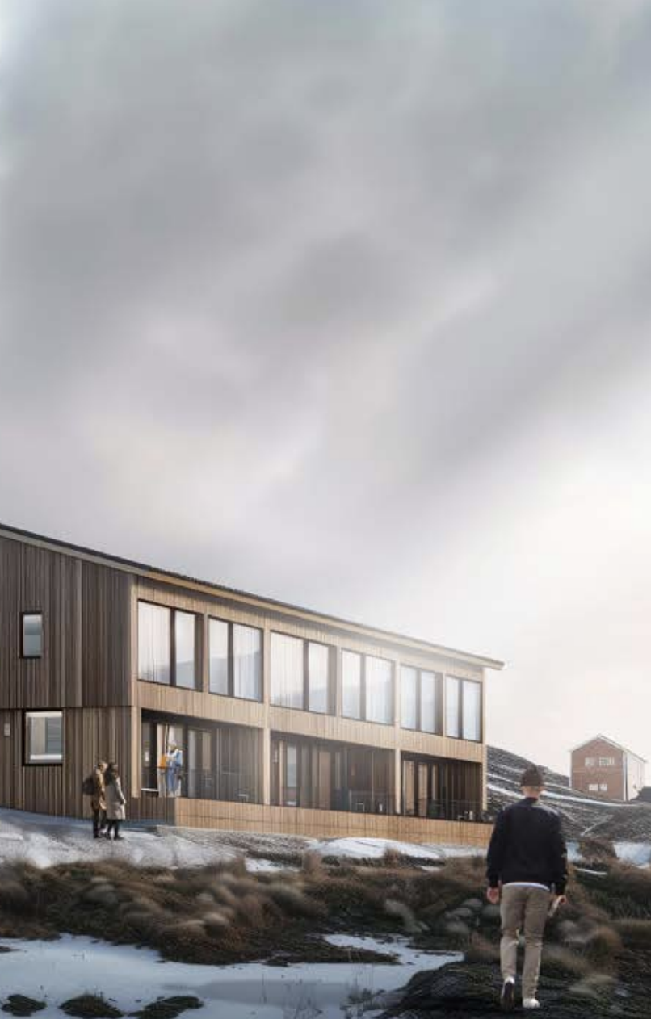

Эффективно управляем городом
Задачи
Инструменты
Создание единой команды города
Вовлечение населения в развитии города
Развитие цифровых сервисов и платформы (городское управление, безопасный город, удобство и комфорт для горожан, для предпринимателей и бизнеса и т.д.)
Развитие платформы «Умный город»
Реализация мероприятий Мастер – плана
Формирование городских сообществ по направлениям и вовлечение их в жизнь города
Привлечение дополнительного финансирования за счёт участия в конкурсах и грантах
Оперативное межведомственное взаимодействие
Государственные и муниципальные услуги в цифровом виде
>75%
Оптимизационные проекты на основе обращений жителей (данные ЦУР и «Умного города»)
73 %
Показатель индекса качества жизни «Удовлетворенность» жизнью в городе
70%
Жителей пользуются системой «Умный город»

Slide 11




Вместе развиваем
родной город!
Полезные ресурсы для жителей Билибино
Федеральные
Региональные
Местные
Портал государственных услуг Российской Федерации
https://www.gosuslugi.ru/
Портал «Госуслуги Дом» https://www.gosuslugi.ru/landing/mp_dom
Карта жителя Чукотки
https://chukotkacard.ru/
ГКУ «МФЦ Чукотского автономного округа»
https://www.mfc87.ru/
Фонд развития Чукотки
https://fond87.ru/
Инвестиционный портал Чукотского автономного округа
https://www.chukotka-invest.ru/
БиАЭС
https://www.rosenergoatom.ru/stations_projects/sayt-bilibinskoy-aes/
ПАО «РусГидро» (Чукотэнерго)
https://www.chukotenergo.ru/
ООО Горнодобывающая компания «Баимская»
https://baimskaya.ru/

Slide 12


ГОРДОСТЬ
ВДОХНОВЕНИЕ
МЕЧТА!
История
Ключевые факты
Настоящее и будущее
В 1955 году в долине реки Каральвеем геологами было обнаружено первое россыпное золото, началось строительство базы золотодобытчиков Каральвеем.
10 февраля 1956 года решением исполкома территория переименована в Билибино, в честь первооткрывателя «Золотой Колымы» — геолога Юрия Александровича Билибина.
28 июня 1993 года присвоение Билибино статуса «города».
174 тыс. км2 площадь Билибинского района;
7,4 тыс. чел. население Билибинского МР;
25,2 % доля ВГП Билибинского района в ВРП Чукотского АО в 2021 г.;
34,2 млрд руб. объем ВГП Билибинского района в 2021 г.;
147 тыс. руб. средняя заработная плата по крупным и средним организациям в 2022 г.
Реализация мастер-плана Чаун-Билибинской агломерации;
Строительство волоконно-оптической линии связи;
Реконструкция аэропорта и запуск новых маршрутов воздушного сообщения;
Освоение месторождения Песчанка и строительство Баимского ГОК;
Освоение золоторудного месторождения «Клен».

Slide 13


ДАВАЙТЕ РАЗВИВАТЬ РОДНОЙ ГОРОД ВМЕСТЕ!
#Будущее
#Люди
#Семья
#Уверенность
#Инновации
#Развитие
#Стабильность
Телефон 8 (42738) 2-35-01
https://bilchao.ru/
Сафонов Евгений Зиновьевич
https://t.me/safonov_bilibino
689400, Чукотский автономный округ, г. Билибино, ул. Курчатова, д. 6

